Slide 1


Slide 2
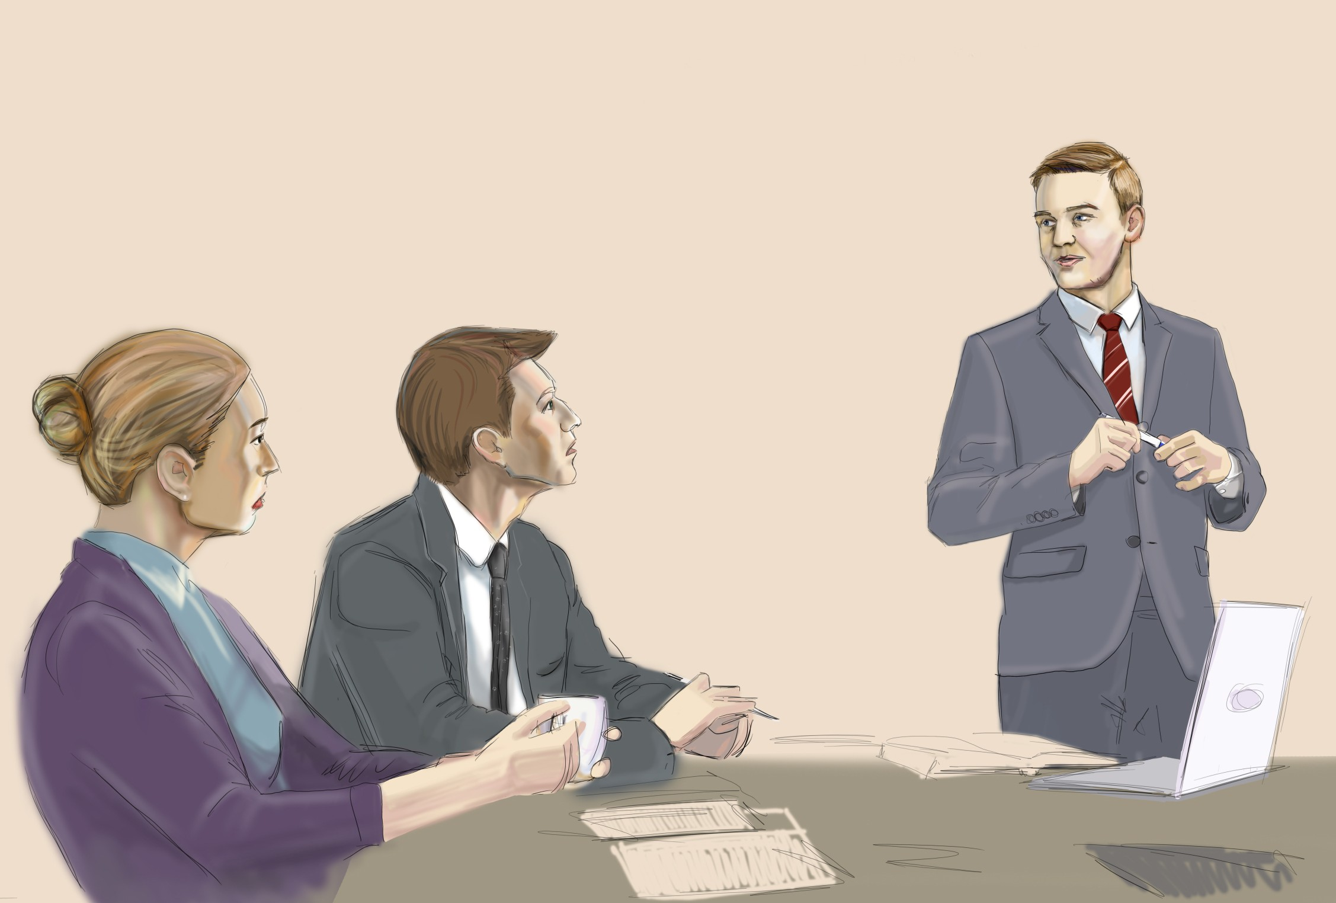

Dragi elevi, studenți,
Educația contează!
Profesia de pedagog este unică. Este profesia, care îți oferă multe oportunități, dar și provocări. Lucrezi cu tinerii. Îi ghidezi în diverse activități de formare a personalității: îi înveți a învăţa să știe/să cunoască – a învăţa să învețe; a învăţa să facă – a se integra în societate; a învăţa să muncească împreună cu ceilalți; a învăţa să ﬁe – a manifesta simţ etic; a învăța să se transforme pe sine și să schimbe societatea – a dezvolta solidaritatea și coeziunea socială. Cu ei ești mereu tânăr, mereu în mișcare, mereu cu buna dispoziție, ei învață de la tine și tu – de la ei.
„Pedagogia este domeniul în care omul
e artist al muncii sale.”
Monica Babuc, Ministrul Educației, Culturii
și Cercetării

Slide 3

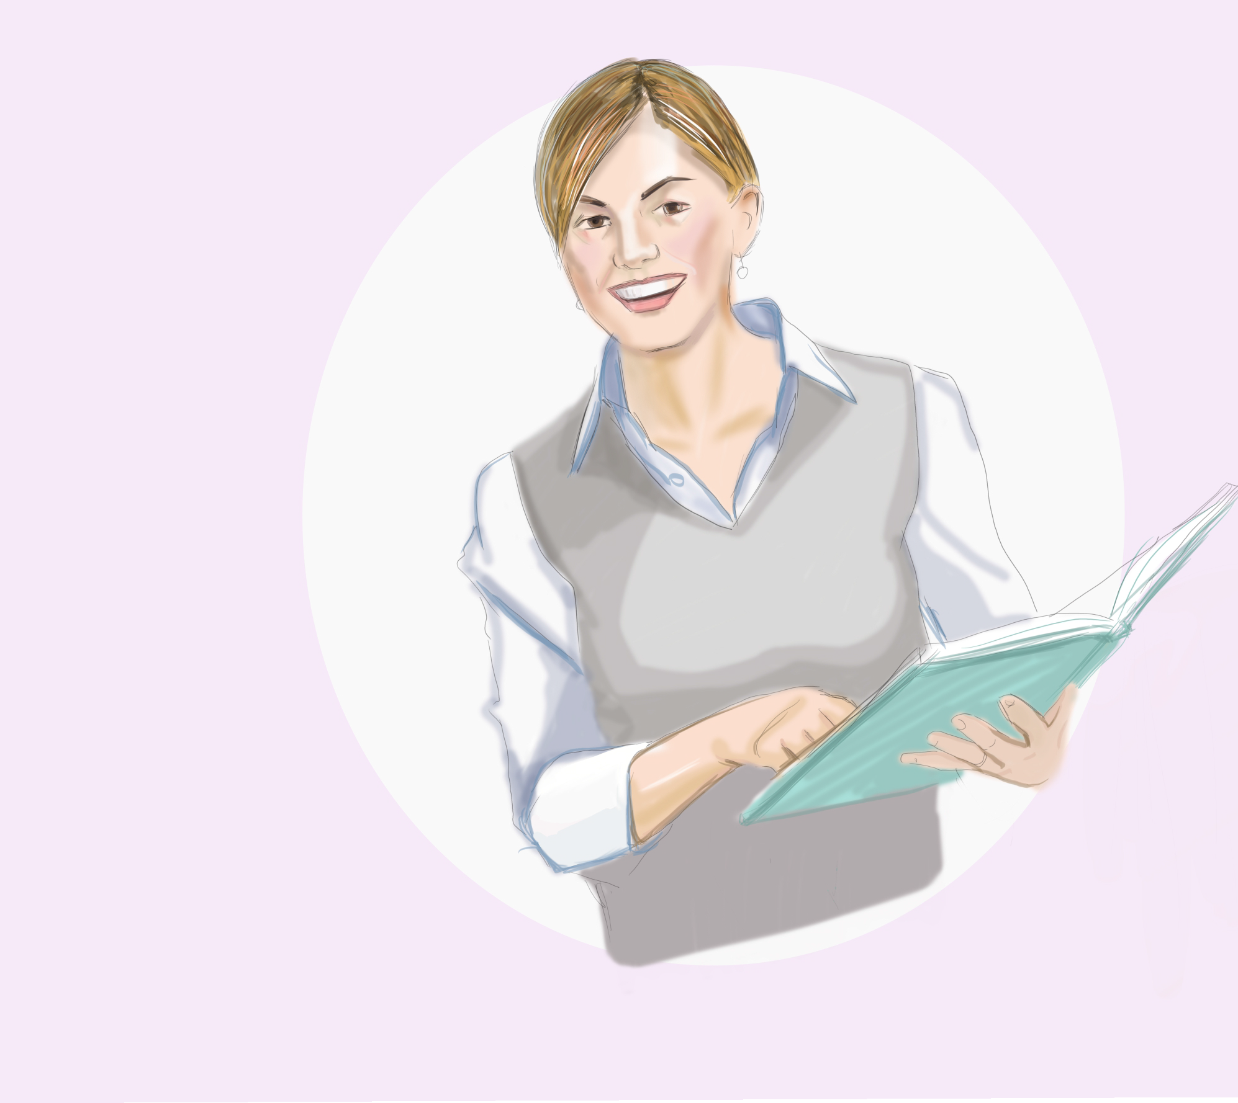
Facilitățistudenților, elevilorlaadmitere
laprogrameledestudiuîndomeniul EDUCAȚIE:
facilitare la înmatriculare la programele de studii în domeniul Educație, la locurile cu ﬁnanțare din bugetul de stat;
cămin pe toată perioada de studii;
stagii de practică;
angajare garantată în câmpul muncii;
majorarea, începând cu 1 ianuarie 2018, a burselor
de studii (categoriile I, II, III), sociale și de merit pentru studenții din instituţiile de învăţământ superior, elevii din instituţiile de învățământ profesional tehnic postsecundar și postsecundar nonterţiar, inclusiv la programele de
studii în domeniul Educație;
bursă majorată (cu 20% mai mare pentru anul I și,
respectiv, cu 40% mai mare în anul absolvirii);
redeschiderea, începând cu anii 2017
și 2018, a programelor de formare profesională inițială
în domeniul Educație la specialitățile conducător muzical, asistent de educator, învățător, instructor de educație ﬁzică în cinci colegii.

Slide 4
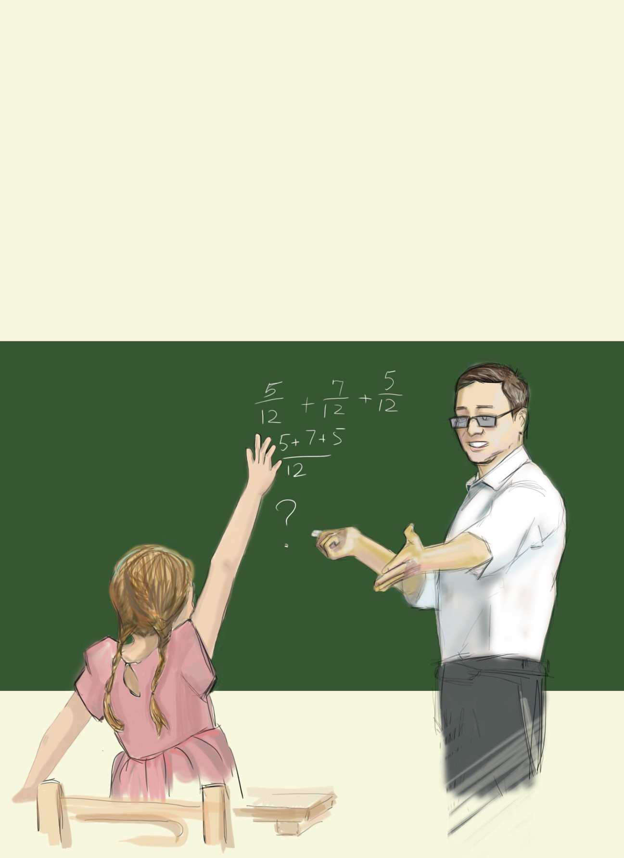
Facilitățitinerilorspecialiștidelaprogramele destudiuîndomeniul EDUCAȚIE:
majorarea indemnizației pentru tinerii specialiști, angajați prin repartizare în instituțiile de învățământ în anul absolvirii (120000 lei, față de 45000, pentru absolvenții instituțiilor de învățământ superior, și 96000 lei, față de 36000, pentru absolvenții instituțiilor de învățământ profesional tehnic postsecundar);
achitarea lunară a cheltuielilor pentru închirierea spațiului
locativ și pentru consumul de energie termică și electrică;
reducerea normei didactice la 75% pentru cadrele didactice
tinere din instituțiile de învățământ general, cu păstrarea salariului de funcție (în loc de 35 ore pe săptămână, aceștia vor activa 27 ore, respectiv, reducerea normei didactice de la 18 la 14 ore/săptămână);
încurajarea și susținerea tinerilor specialiști pentru dezvoltarea
profesională continuă prin posibilitatea de a accede la grad didactic: după doi ani de la încadrarea în câmpul muncii, pentru deținătorii diplomei de licență, și după un an – pentru deținătorii diplomei de master; accederea la gradul didactic doi aduce cu sine avansarea cu 5 clase în grila de salarizare;
dreptul de a beneﬁcia de Programul „Prima casă 2” după 12 luni
de muncă, dacă activează în cadrul unei instituții de învățământ de stat;
la nivel de autorități publice locale se fac și alte înlesniri pentru
tinerii specialiști, de exemplu: unele primării achită deplasarea spre și de la școală etc.

Slide 5
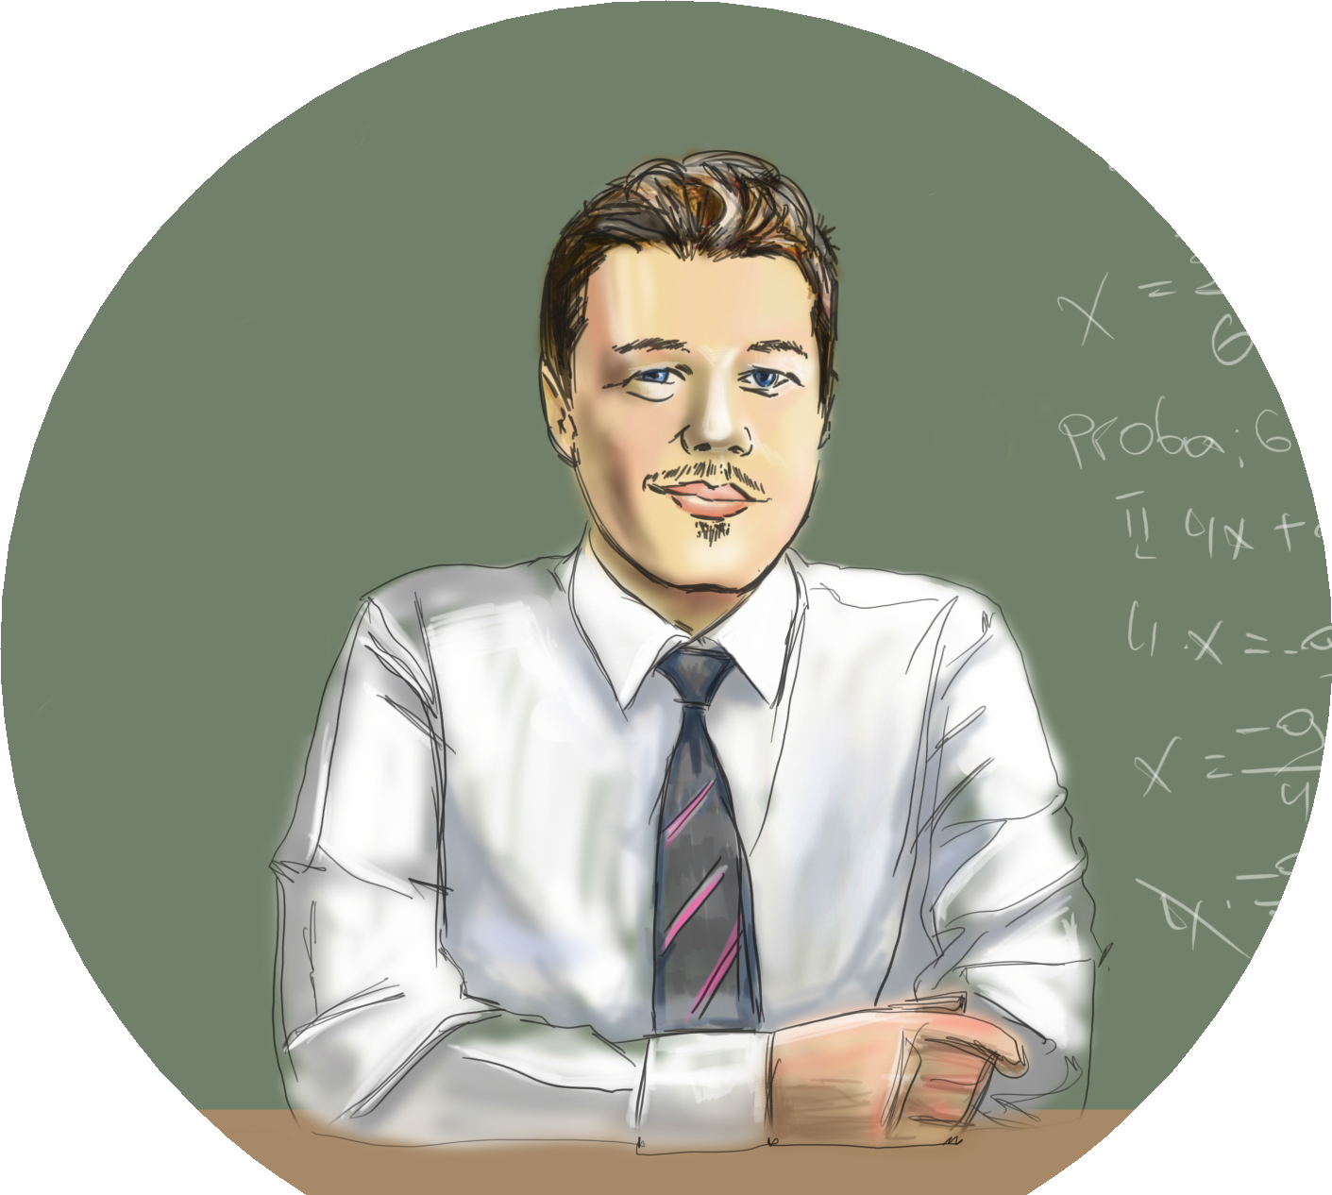
Nota Bene!
Pentru a beneﬁcia de indemnizație trebuie să faceți următoarele:
Participați, în cadrul universității/colegiului dvs., în procesul de repartizare nominală a absolvenților pentru a obține Adeverința de
plasare în câmpul muncii.
Adeverința de plasare în câmpul muncii se eliberează de către Comisia de repartizare din instituția de învățământ în care ați făcut
studiile și reprezintă temeiul legal de angajare prin repartizare a tânărului specialist.
Cu Adeverința de plasare în câmpul muncii mergeți în instituția de învățământ în care ați fost repartizat (cadrul legal nu prevede excepții).
Încheiați cu directorul instituției de învățământ/angajatorul Contractul individual de muncă pentru tinerii specialiști, obținând dreptul de salariat.
Pentru achitarea indemnizației, instituția de învățământ, în care ați fost angajat, pregătește pachetul de acte, pe care îl prezintă rganului local de specialitate în domeniul învățământului.

